Slide 1
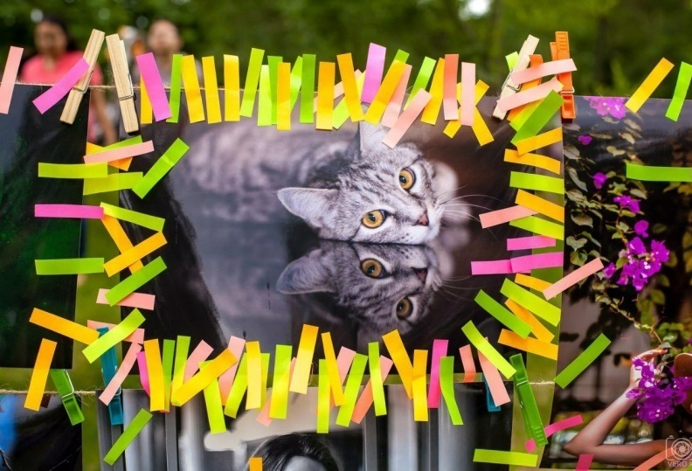
ФОТОСУШКА

Slide 2
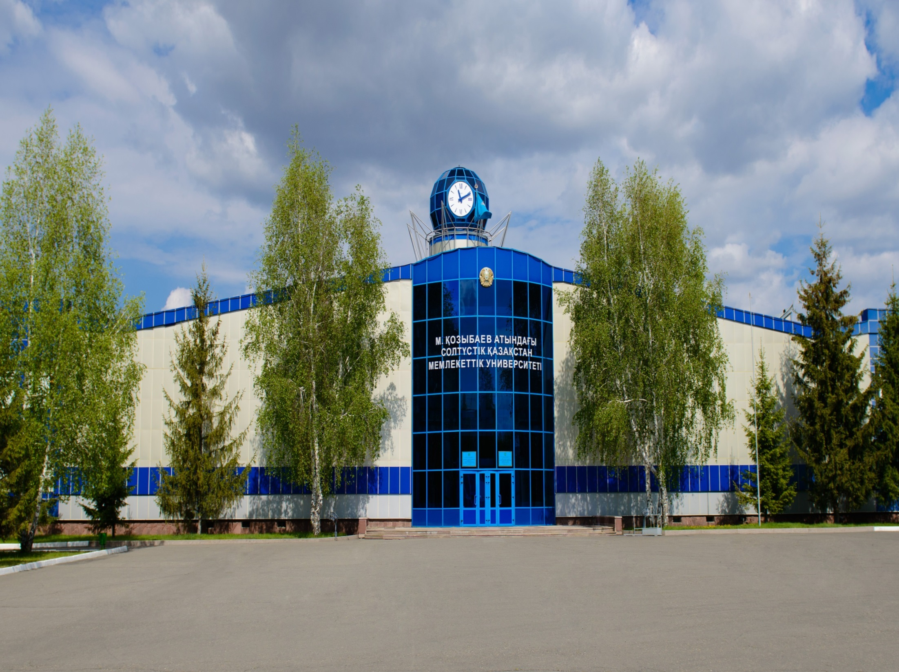
«ЦЕЛАЯ ЖИЗНЬ В
СТЕНАХ ВУЗА»

Slide 3
1-2 ноября в библиотеке состоялась фотовыставка «Целая жизнь в стенах вуза», посвященная 80 - летию СКГУ им М. Козыбаева. Она проходила в новом формате, который называется «фотосушка». Были представлены фотографии из истории университета, как черно-белые, так и цветные, отражающие жизнь вуза со дня открытия и до наших дней. Под каждым фото краткое описания события, которое на нем изображено. Студенты, посетившие мероприятие познакомились с «экспонатами» фотовыставки и узнали еще больше о прошлом своего университета. Большим открытием для них была фотография диплома первого выпуска учительского института на латинице.
Участники мероприятия оставили свои отзывы о необычной выставке и пожелания по усовершенствованию работы библиотеки. Подобные мероприятия планируется сделать традиционными. Мы обещаем еще не раз удивить своих читателей новыми формами работы.

Slide 4
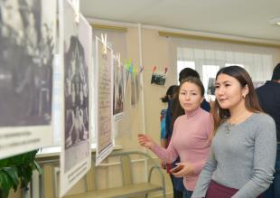
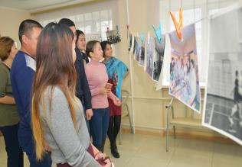
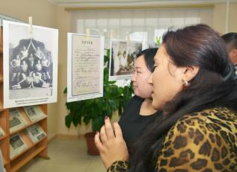
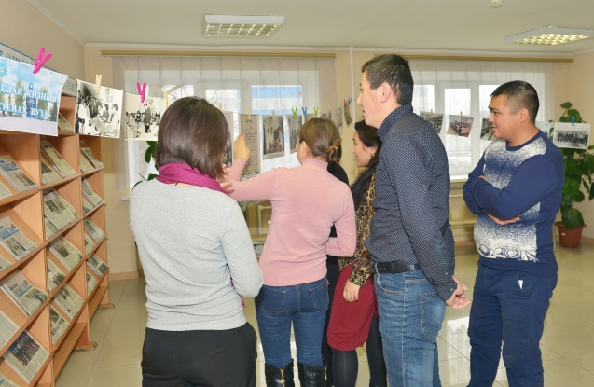
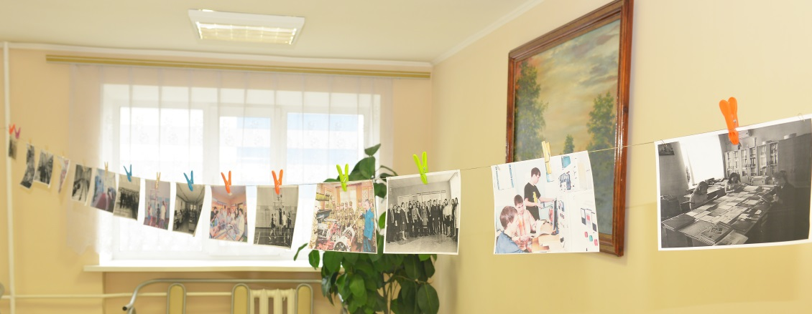


Slide 5
